Slide 1
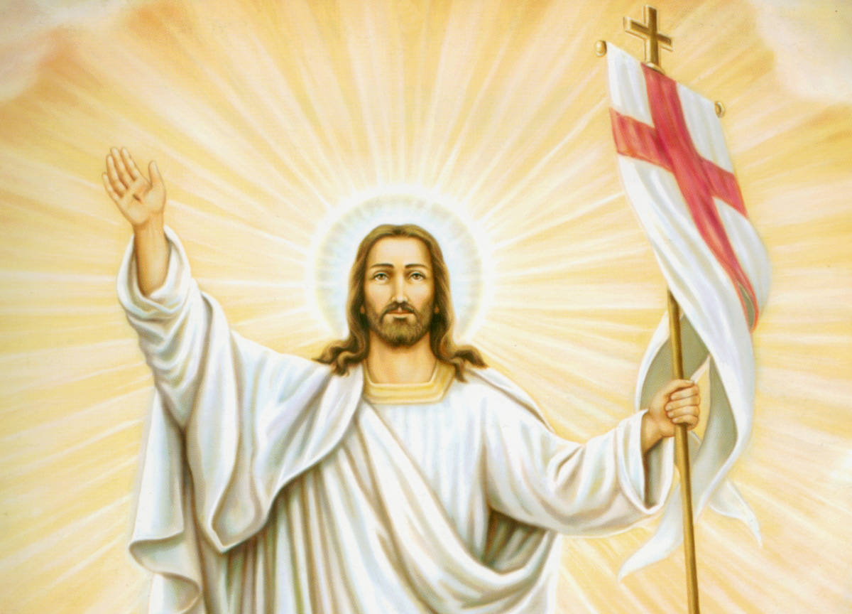
Terza domenica
di Pasqua
19 aprile 2015

Slide 2
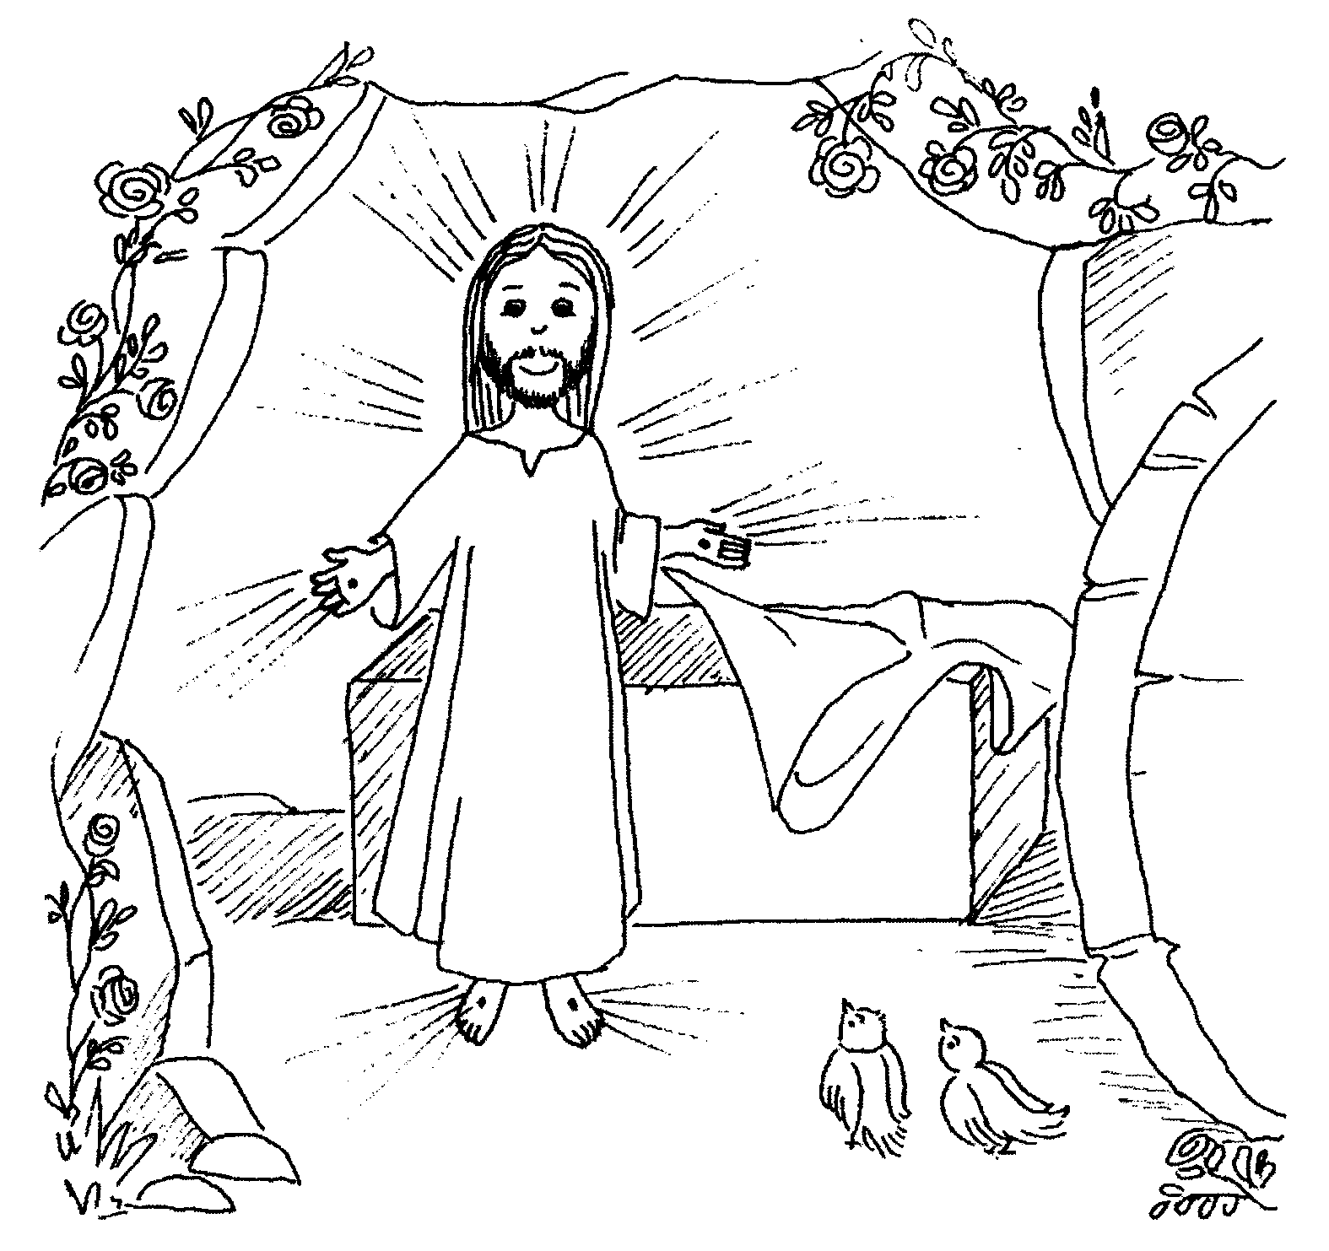
E' risorto
Cristo

Slide 3
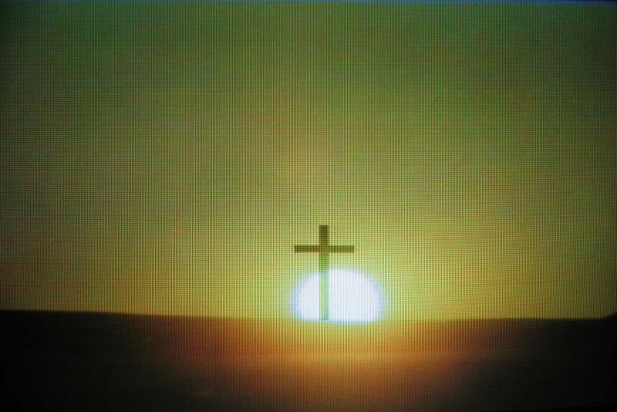
È un'alba nuova,
risorto è Gesù:
la gioia esplode tra noi;

Slide 4
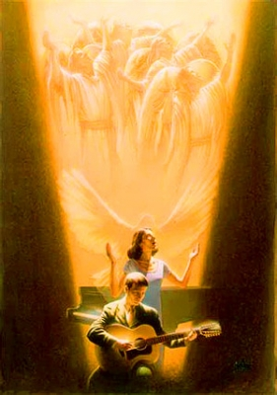
la Chiesa canta:
allelluia,
Cristo Risorto
è novità.

Slide 5
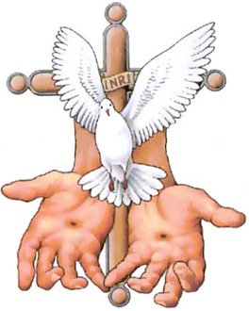
Dona lo Spirito
a tutti noi,
la pace
ai discepoli suoi;

Slide 6
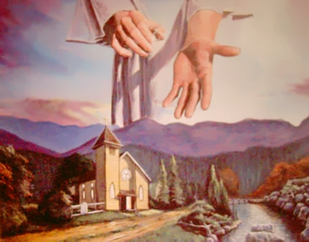
l'uomo rinasce a libertà,
grida l'annuncio di novità.

Slide 7
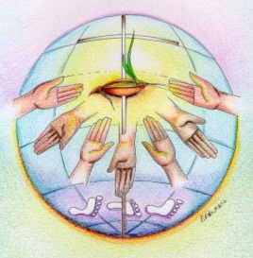
È RISORTO CRISTO, ALLELUIA!
UNO SPIRITO NUOVO EFFONDERÀ
E IL MONDO INTERO RINNOVERÀ.

Slide 8
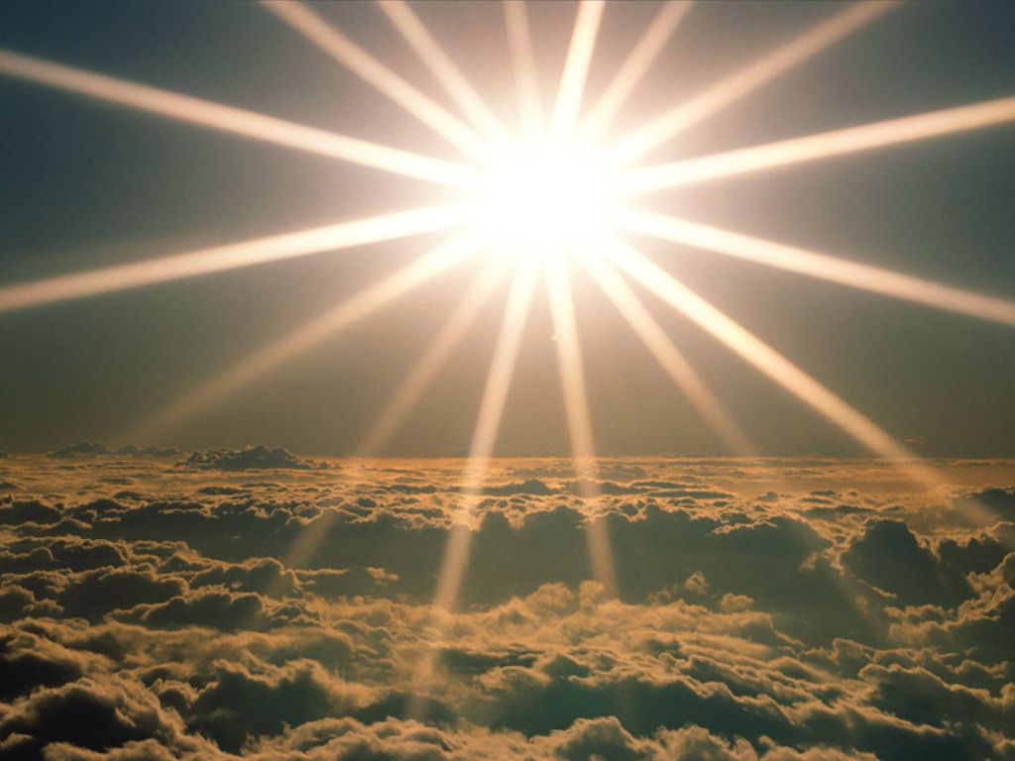
È RISORTO CRISTO, ALLELUIA!
UNO SPIRITO NUOVO EFFONDERÀ
E IL MONDO INTERO RINNOVERÀ.

Slide 9
Nel nome del Padre, e del Figlio
e dello Spirito Santo.
Amen.
La grazia e la pace di Dio nostro Padre
e del Signore nostro Gesù Cristo
siano con tutti voi.
E con il tuo spirito.

Slide 10
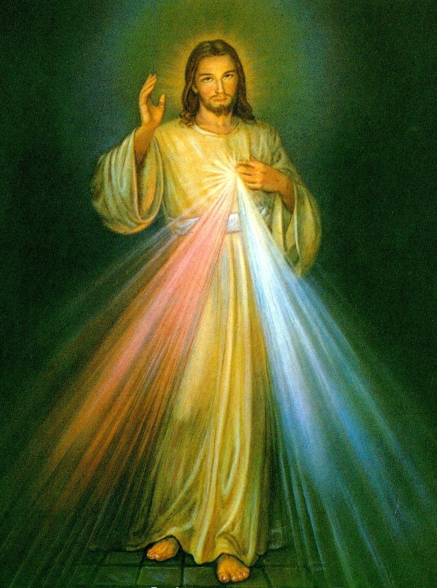

Slide 11
Confesso a Dio Onnipotente
e a voi fratelli che ho molto peccato in pensieri,
parole, opere e omissioni.
Per mia colpa, mia colpa,
mia grandissima colpa,
e supplico la Beata sempre Vergine Maria, gli angeli, i Santi
e voi fratelli di pregare per me
il Signore Dio nostro.

Slide 12
Dio, Padre buono,
che ci perdona sempre
quando siamo pentiti di vero cuore, abbia misericordia di noi,
perdoni i nostri peccati
e ci conduca alla vita eterna.
Amen.

Slide 13
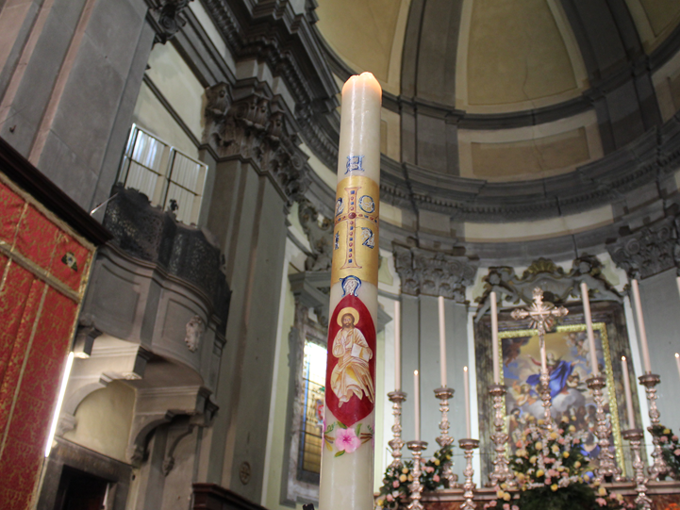
Gloria, gloria
in cielo a Dio
e pace in terra
agli uomini
di buona volontà.
Ti lodiamo,
ti benediciamo, rendiamo grazie per la tua infinita bontà.

Slide 14
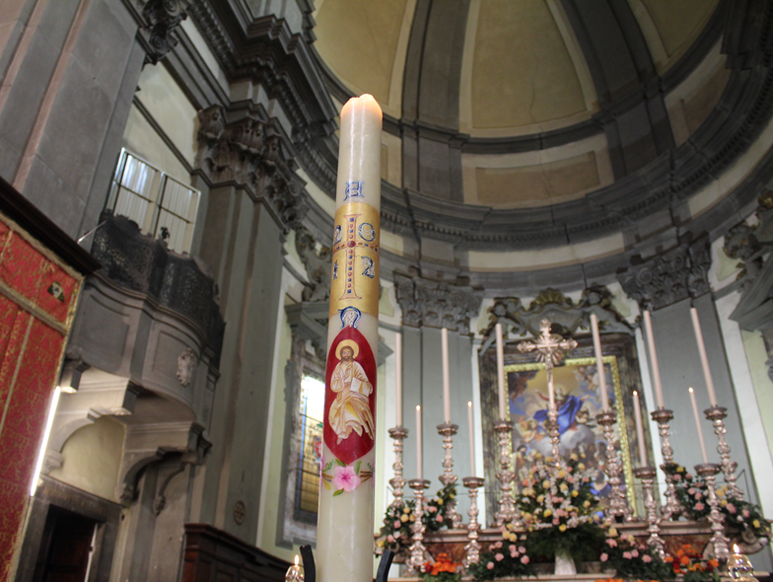
Signore Dio, Re del cielo, Dio Padre Onnipotente.
Signore Dio, Agnello di Dio,
abbi pietà, pietà di noi,
pietà di noi.

Slide 15
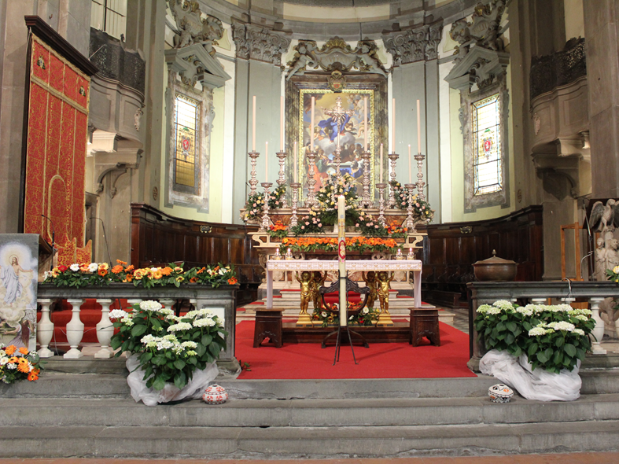
Gloria, gloria
in cielo a Dio
e pace in terra
agli uomini
di buona volontà.
Ti adoriamo,
ti glorifichiamo, rendiamo grazie per la tua infinita bontà.

Slide 16
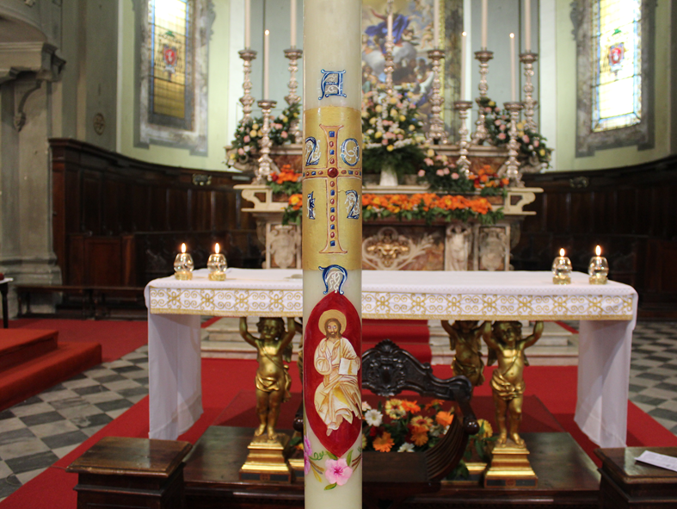
Tu che togli i peccati del mondo, accogli la nostra supplica.
Tu che siedi alla destra
del Padre,
abbi pietà,
pietà di noi,
pietà di noi.

Slide 17
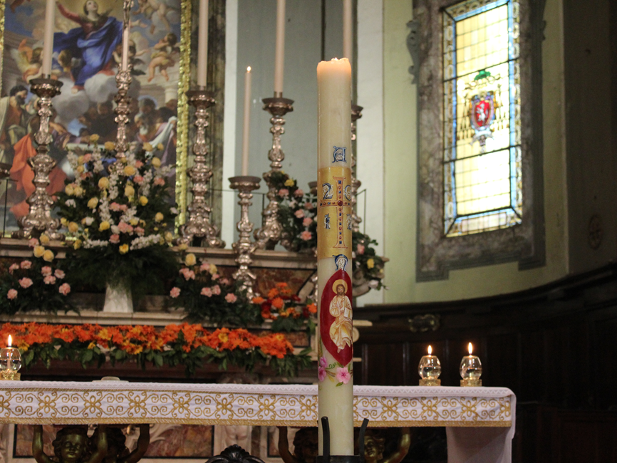
Perché solo tu il Santo, solo il Signore, solo tu l’Altissimo Gesù; con lo Spirito Santo, nella gloria di Dio Padre Onnipotente. Amen.

Slide 18
O Padre, che nella gloriosa morte del tuo Figlio, vittima di espiazione per i nostri peccati, hai posto il fondamento della riconciliazione e della pace, apri il nostro cuore alla vera conversione e fa' di noi i testimoni dell'umanità nuova, pacificata nel tuo amore. Per il nostro Signore Gesù Cristo, tuo Figlio, che è Dio, e vive e regna con te, nell'unità dello Spirito Santo, per tutti i secoli dei secoli. Amen.

Slide 19
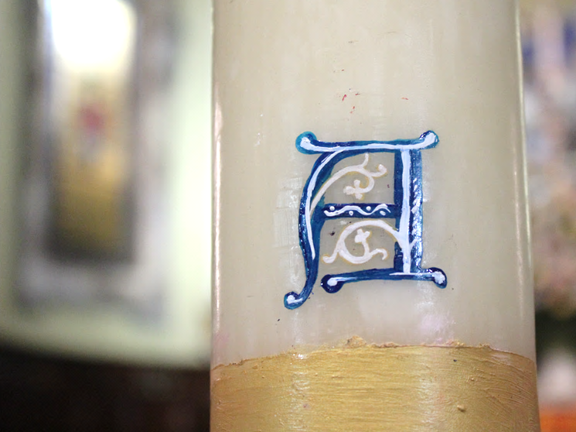
Liturgia
della
PAROLA

Slide 20
Dagli Atti degli Apostoli
In quei giorni, Pietro disse al popolo: «Il Dio di Abramo, il Dio di Isacco, il Dio di Giacobbe, il Dio dei nostri padri ha glorificato il suo servo Gesù, che voi avete consegnato e rinnegato di fronte a Pilato, mentre egli aveva deciso di liberarlo; voi invece avete rinnegato il Santo e il Giusto, e avete chiesto che vi fosse graziato un assassino.

Slide 21
Avete ucciso l’autore della vita, ma Dio l’ha risuscitato dai morti: noi ne siamo testimoni.

Slide 22
Ora, fratelli, io so che voi avete agito per ignoranza, come pure i vostri capi. Ma Dio ha così compiuto ciò che aveva preannunciato per bocca di tutti i profeti, che cioè il suo Cristo doveva soffrire. Convertitevi dunque e cambiate vita, perché siano cancellati i vostri peccati».
Parola di Dio.
Rendiamo grazie a Dio.

Slide 23
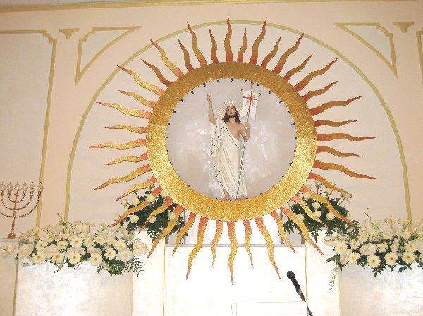
Salmo responsoriale
Alleluia, alleluia, alleluia.
Quando t’invoco, rispondimi, Dio della mia giustizia! Nell’angoscia mi hai dato sollievo; pietà di me, ascolta la mia preghiera.

Slide 24
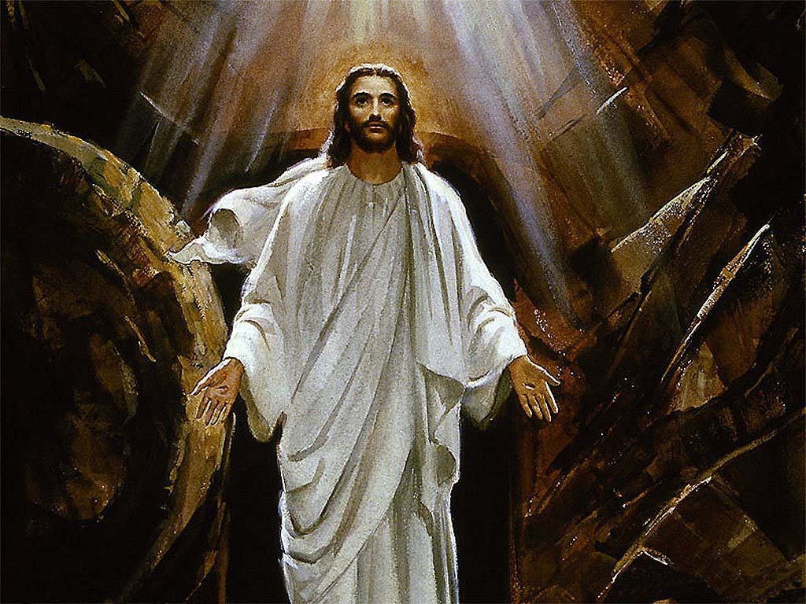
Sappiatelo: il Signore fa prodigi per il suo fedele; il Signore mi ascolta quando lo invoco.
Alleluia, alleluia, alleluia.

Slide 25
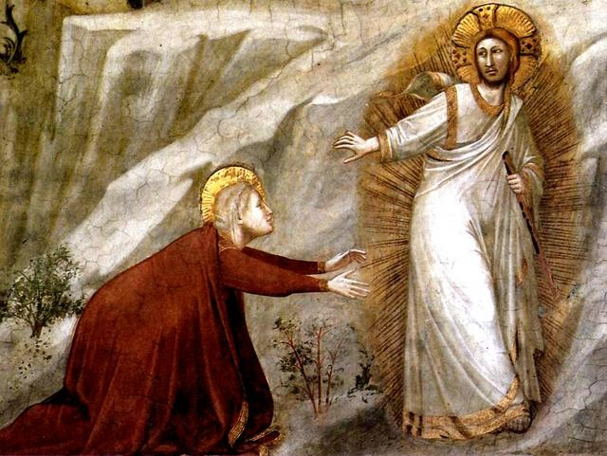
Molti dicono: «Chi ci farà vedere il bene, se da noi, Signore, è fuggita la luce del tuo volto?».
Alleluia, alleluia, alleluia.

Slide 26
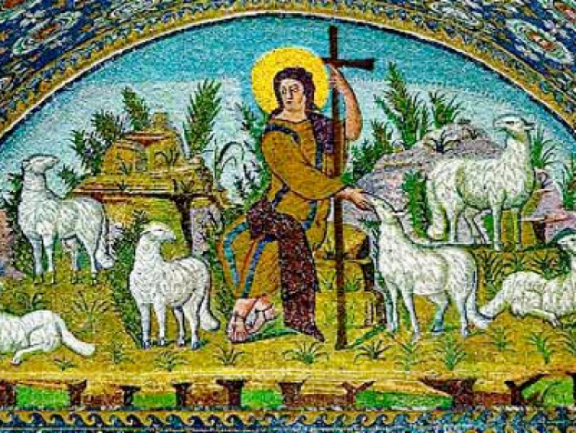
In pace mi corico e subito mi addormento, perché tu solo, Signore, fiducioso mi fai riposare.
Alleluia, alleluia, alleluia.

Slide 27
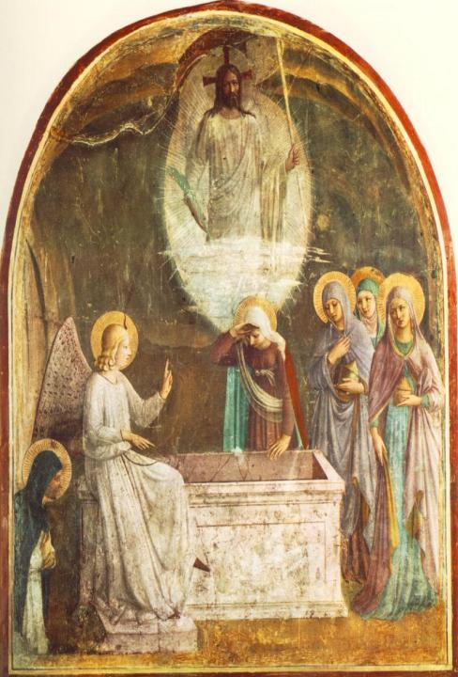
Alleluia
Alleluia, alleluia
a colui che risuscitò.
Alleluia, alleluia,
Gloria al nome
di Gesù.

Slide 28
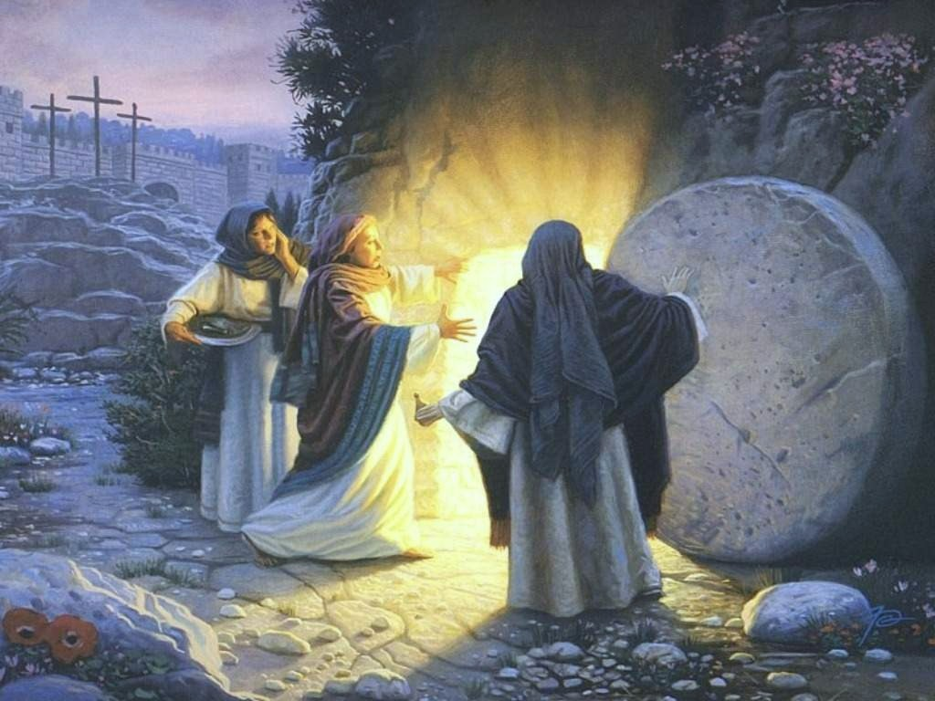
Signore Gesù,
facci comprendere
le Scritture;
arde il nostro cuore mentre ci parli.

Slide 29
Alleluia,
alleluia
a colui che
risuscitò.
Alleluia,
alleluia,
gloria
al nome
di Gesù.

Slide 30
Il Signore sia con voi.
E con il tuo spirito.
Dal Vangelo
secondo Luca.
Gloria a te, o Signore.

Slide 31
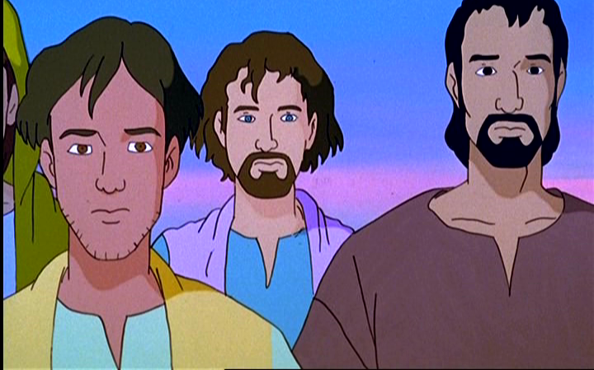
In quel tempo, i due discepoli che erano ritornati da Èmmaus narravano agli Undici e a quelli che erano con loro ciò che era accaduto lungo la via e come avevano riconosciuto Gesù nello spezzare il pane.

Slide 32
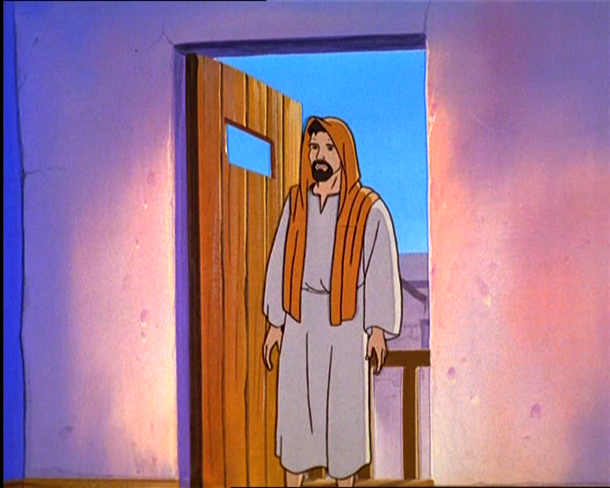
Mentre essi parlavano di queste cose, Gesù in persona stette in mezzo a loro e disse: «Pace a voi!».

Slide 33
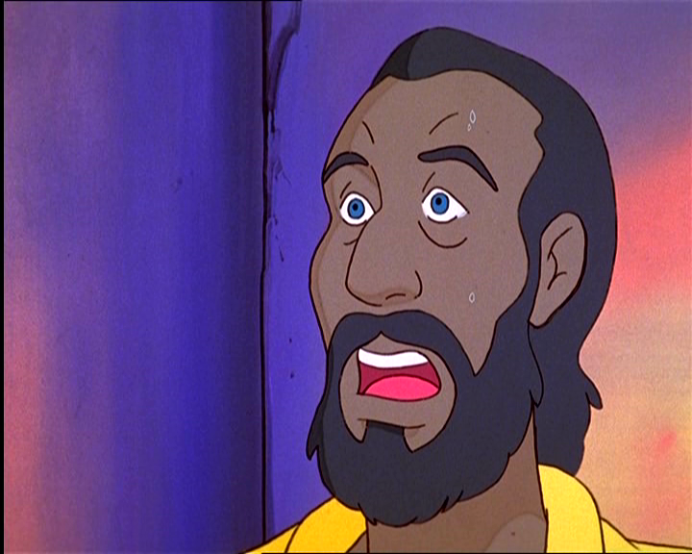
Sconvolti e pieni di paura, credevano di vedere un fantasma.

Slide 34
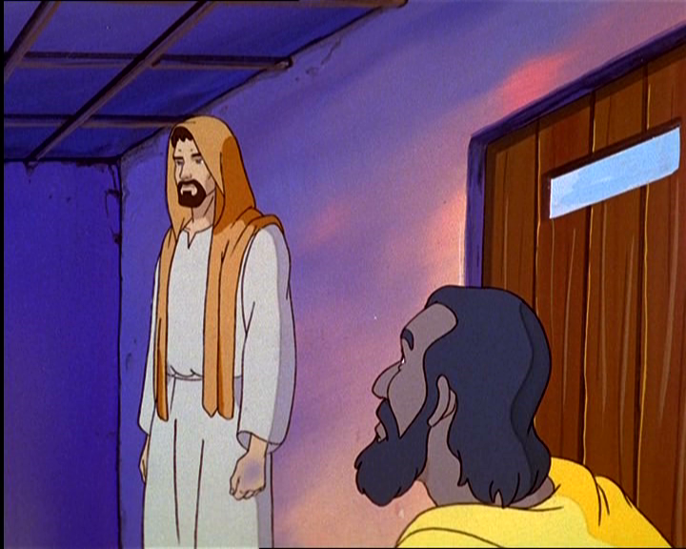
Ma egli disse loro: «Perché siete turbati, e perché sorgono dubbi nel vostro cuore?

Slide 35
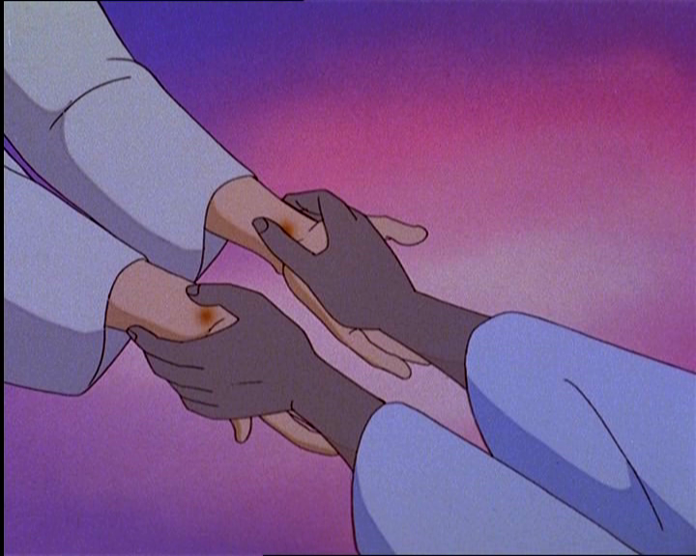
Guardate le mie mani e i miei piedi: sono proprio io! Toccatemi e guardate; un fantasma non ha carne e ossa, come vedete che io ho».

Slide 36
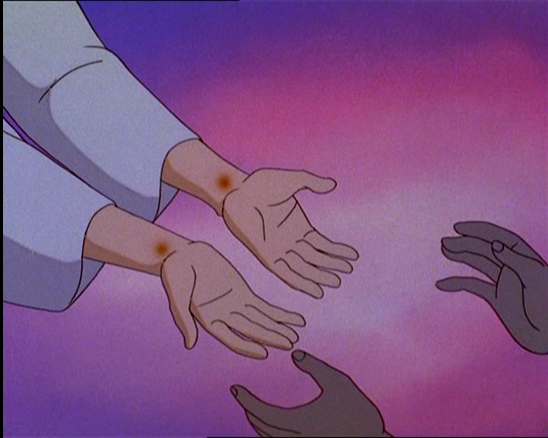
Dicendo questo, mostrò loro le mani e i piedi.

Slide 37
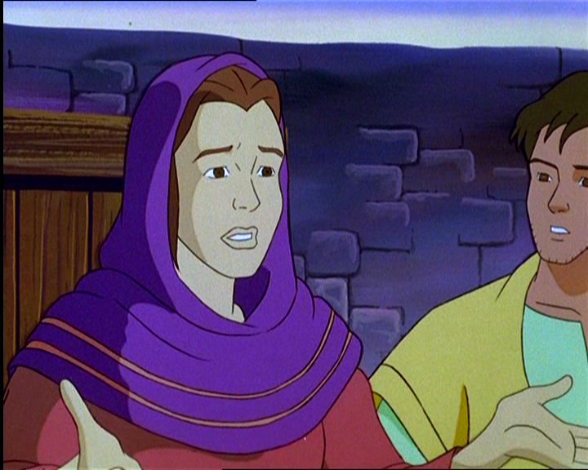
Ma poiché per la gioia non credevano ancora ed erano pieni di stupore, disse: «Avete qui qualche cosa da mangiare?».

Slide 38
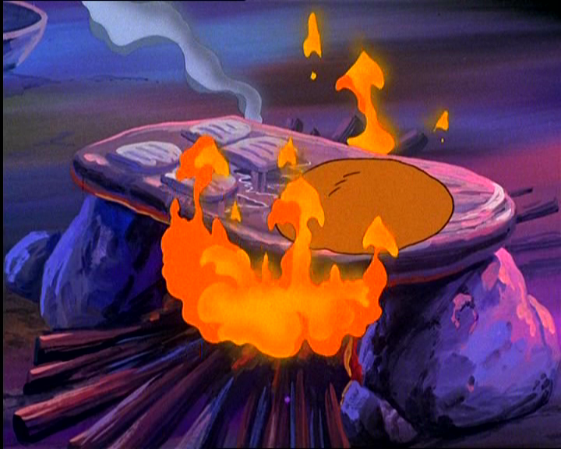
Gli offrirono una porzione di pesce arrostito; egli lo prese e lo mangiò davanti a loro.

Slide 39
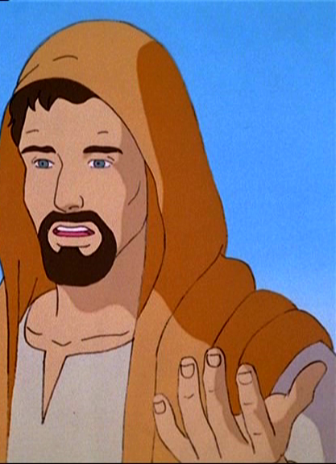
Poi disse: «Sono queste le parole che io vi dissi quando ero ancora con voi: bisogna che si compiano tutte le cose scritte su di me nella legge di Mosè, nei Profeti e nei Salmi».

Slide 40
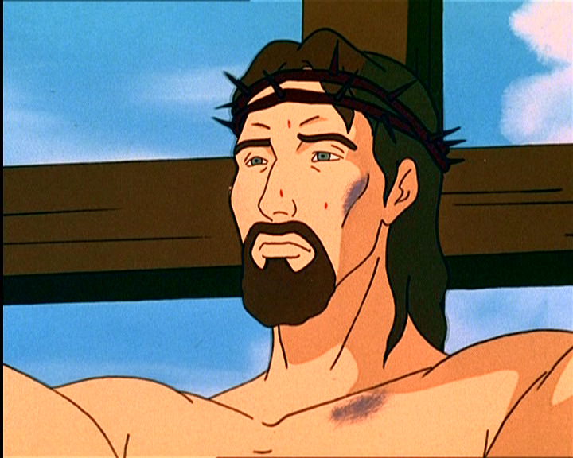
Allora aprì loro la mente per comprendere le Scritture e disse loro: «Così sta scritto: il Cristo patirà

Slide 41
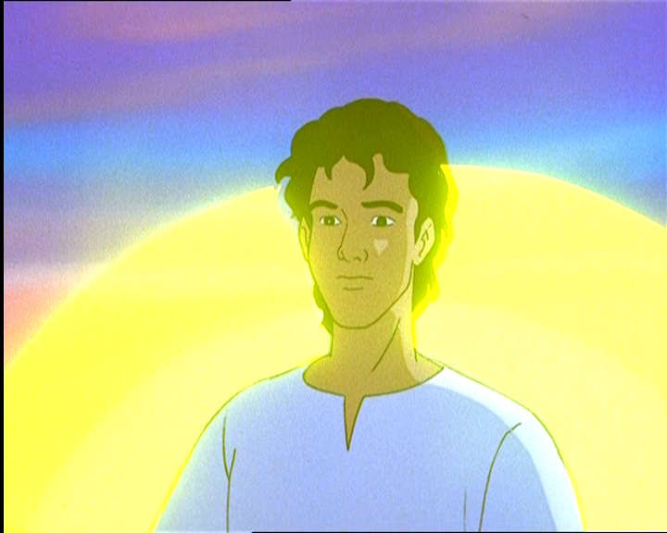
e risorgerà dai morti il terzo giorno,

Slide 42
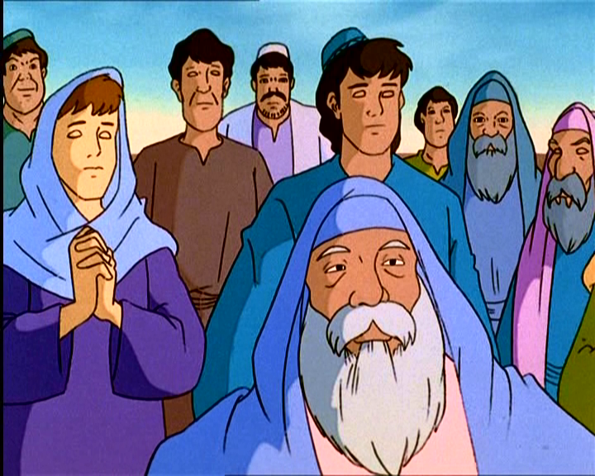
e nel suo nome saranno predicati a tutti i popoli la conversione e il perdono dei peccati, cominciando da Gerusalemme.

Slide 43
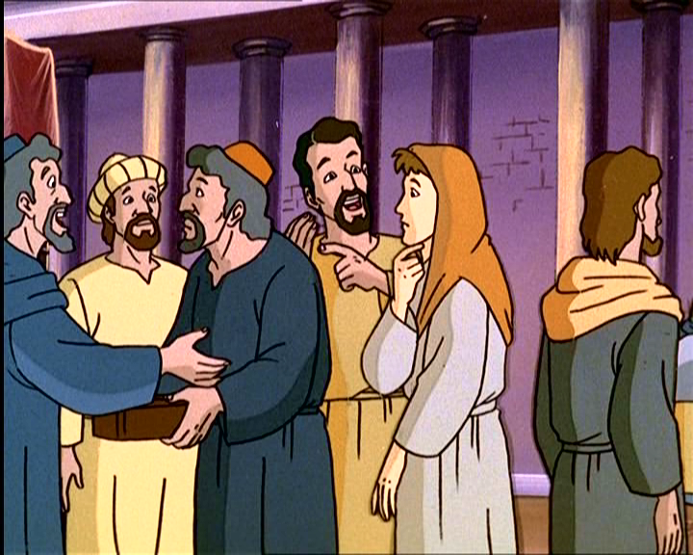
Di questo voi siete testimoni».

Slide 44
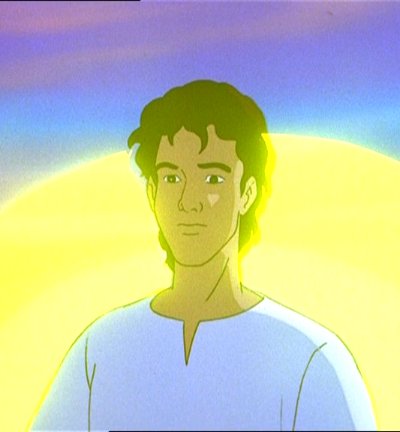
Parola
del
Signore.
Lode a te, o Cristo.

Slide 46
Io credo in Dio, Padre
onnipotente, creatore del cielo
e della terra; e in Gesù Cristo,
suo unico Figlio, nostro Signore,
il quale fu concepito di Spirito Santo, nacque da Maria Vergine, patì sotto Ponzio Pilato,
fu crocifisso, morì e fu sepolto; discese agli inferi;

Slide 47
il terzo giorno risuscitò da morte; salì al cielo, siede alla destra di Dio Padre onnipotente; di là verrà a giudicare i vivi e i morti. Credo nello Spirito Santo, la santa Chiesa cattolica,
la comunione dei santi,
la remissione dei peccati,
la risurrezione della carne,
la vita eterna. Amen.

Slide 49
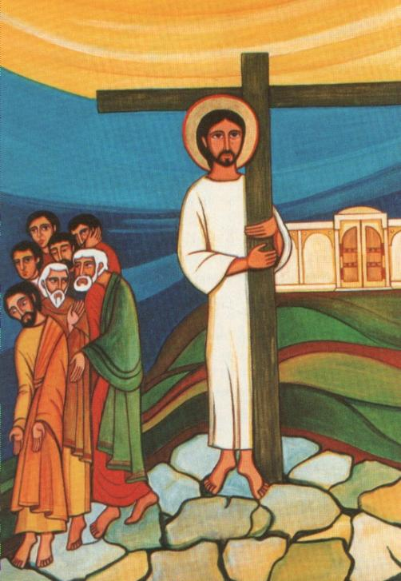
Testimoni dell’Amore

Slide 50
Testimoni dell'amore,
testimoni del Signore,
siamo il popolo di Dio
e annunciamo il regno suo.

Slide 51
Annunciamo la sua pace,
la speranza della Croce
che lo Spirito di Dio
dona a questa umanità.

Slide 52
Il tuo Spirito, Signore,
in ogni tempo ci fa segno del tuo amore per il mondo.
Tra la gente noi viviamo la tua missione nella fede che ci fa condivisione.

Slide 53
Testimoni dell'amore,
testimoni del Signore,
siamo il popolo di Dio
e annunciamo il regno suo.

Slide 54
Annunciamo la sua pace,
la speranza della Croce
che lo Spirito di Dio
dona a questa umanità.

Slide 55
La Parola della vita noi proclamiamo
e la storia del tuo amore raccontiamo. Tra la gente noi viviamo una certezza: che tu offri ad ogni uomo
giorni di grazia.

Slide 56
Testimoni dell'amore,
testimoni del Signore,
siamo il popolo di Dio
e annunciamo il regno suo.

Slide 57
Annunciamo la sua pace,
la speranza della Croce
che lo Spirito di Dio
dona a questa umanità.

Slide 58
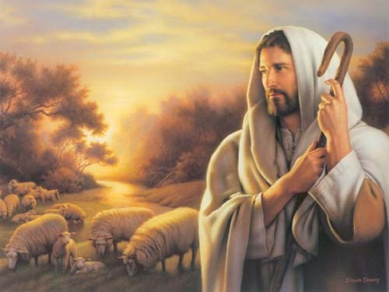
Tu pastore sei con noi guidi il cammino
ci raduni come chiesa per il regno.
Tra la gente noi viviamo
nuova speranza
e la gioia che ci dà la tua presenza.

Slide 59
Testimoni dell'amore, testimoni del Signore, siamo il popolo di Dio e annunciamo il regno suo.

Slide 60
Annunciamo la sua pace, la speranza della Croce che lo Spirito di Dio dona a questa umanità.

Slide 62
Il Signore sia con voi.
E con il tuo spirito.
In alto i nostri cuori.
Sono rivolti al Signore.
Rendiamo grazie al Signore nostro Dio.
È cosa buona e giusta.

Slide 64
Santo, Santo, Osanna
Santo, Santo, Osanna

Slide 65
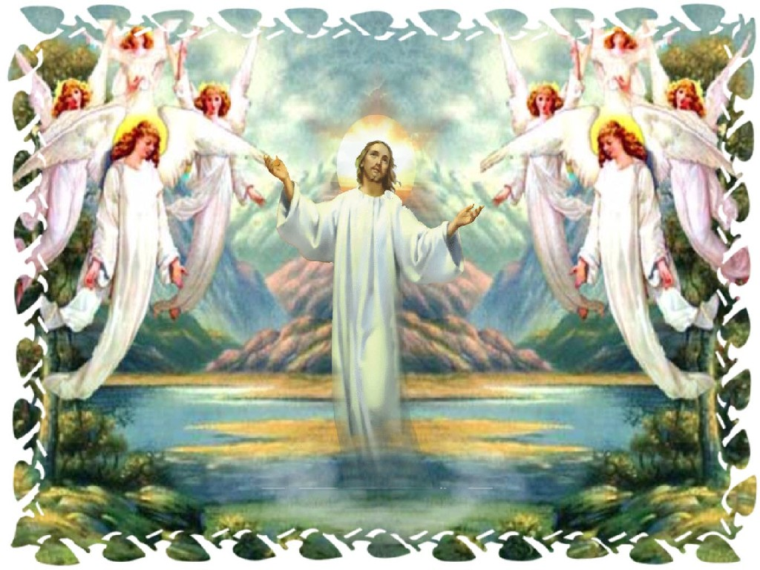
Osanna eh, Osanna eh,
Osanna a Cristo Signor
Osanna eh, Osanna eh,
Osanna a Cristo Signor.

Slide 66
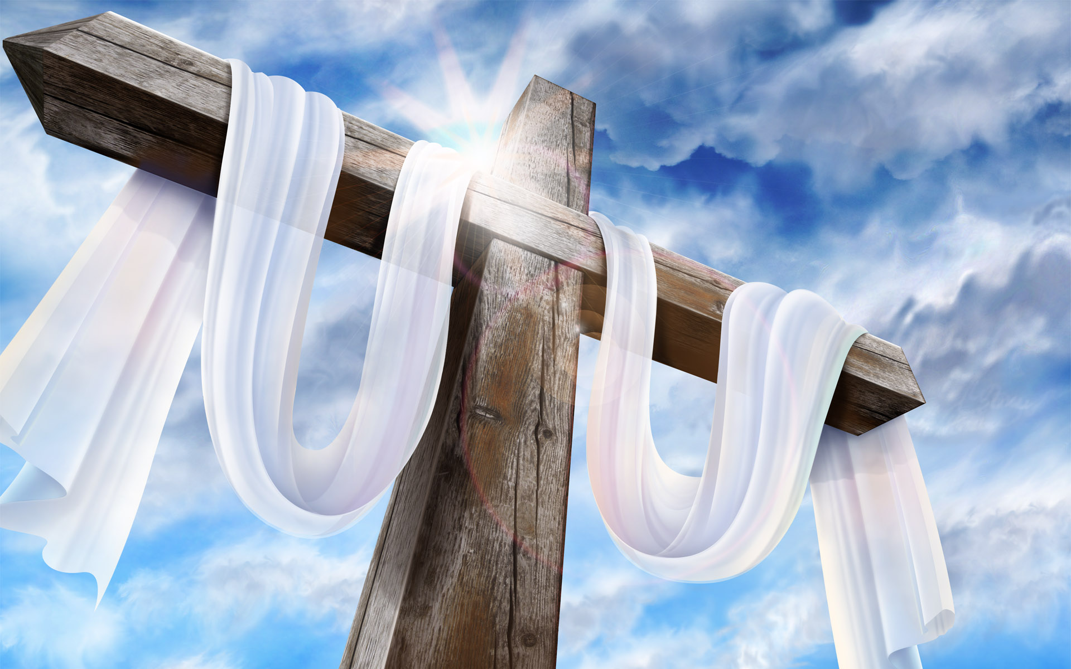
I cieli e la terra o Signore,
sono pieni di Te
I cieli e la terra o Signore,
sono pieni di Te

Slide 67
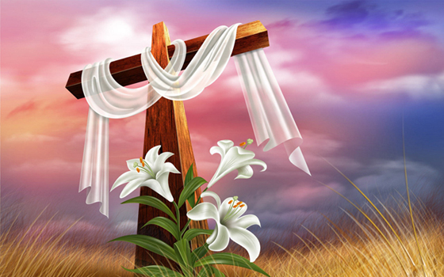
Osanna eh, Osanna eh,
Osanna a Cristo Signor
Osanna eh, Osanna eh,
Osanna a Cristo Signor.

Slide 68
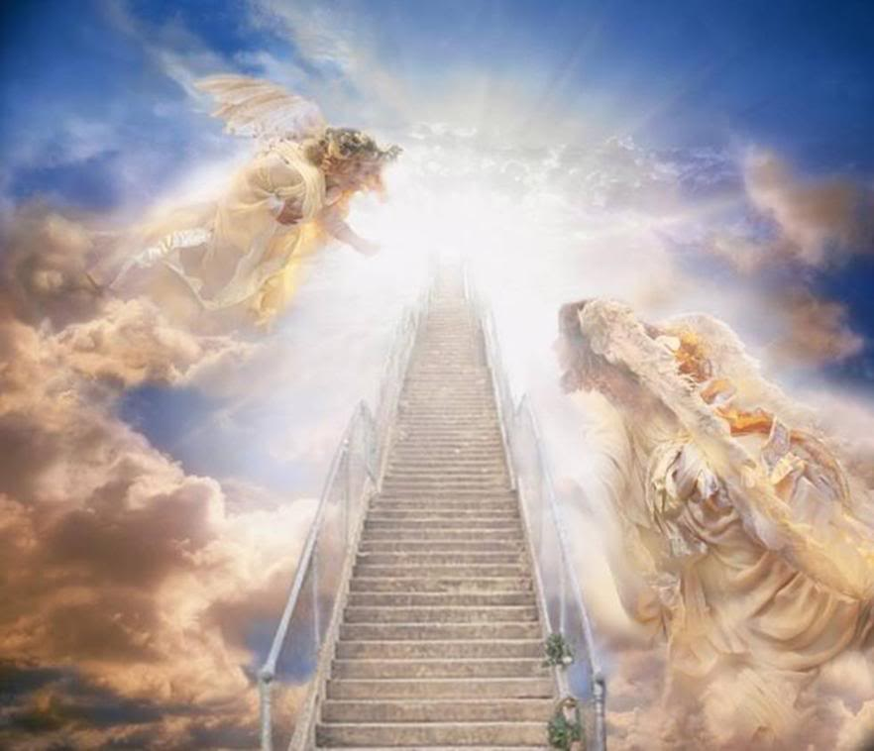
Benedetto colui che viene,
nel nome del Signor
Benedetto colui che viene,
nel nome del Signor

Slide 69
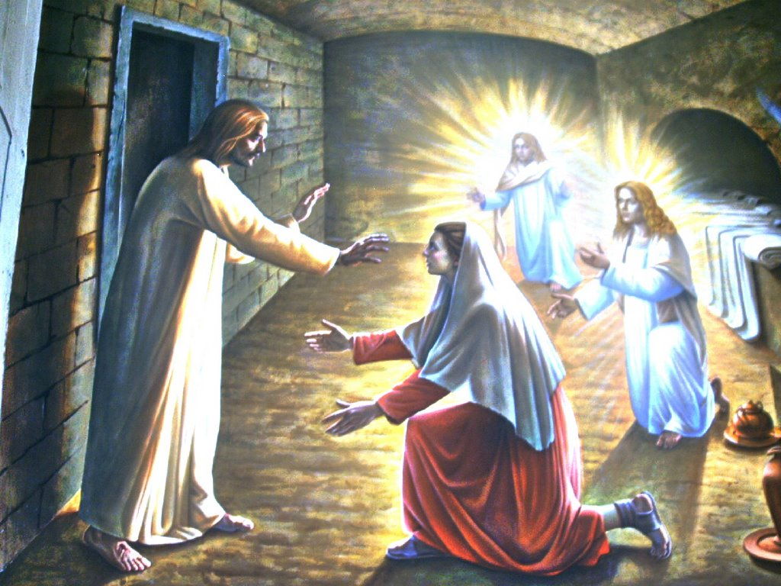
Osanna eh, Osanna eh,
Osanna a Cristo Signor
Osanna eh, Osanna eh,
Osanna a Cristo Signor.

Slide 71
Mistero della fede.
Tu ci hai redenti con la tua croce
e la tua risurrezione:
salvaci, o Salvatore del mondo.

Slide 73
Per Cristo,
con Cristo
e in Cristo,
a te, Dio Padre onnipotente,
nell'unità dello Spirito Santo,
ogni onore e gloria
per tutti i secoli dei secoli.
Amen.

Slide 75
Padre nostro, che sei nei cieli,
sia santificato il tuo nome,
venga il tuo regno,
sia fatta la tua volontà,
come in cielo così in terra.
Dacci oggi il nostro pane quotidiano,
e rimetti a noi i nostri debiti
come noi li rimettiamo
ai nostri debitori,
e non ci indurre in tentazione,
ma liberaci dal male.

Slide 77
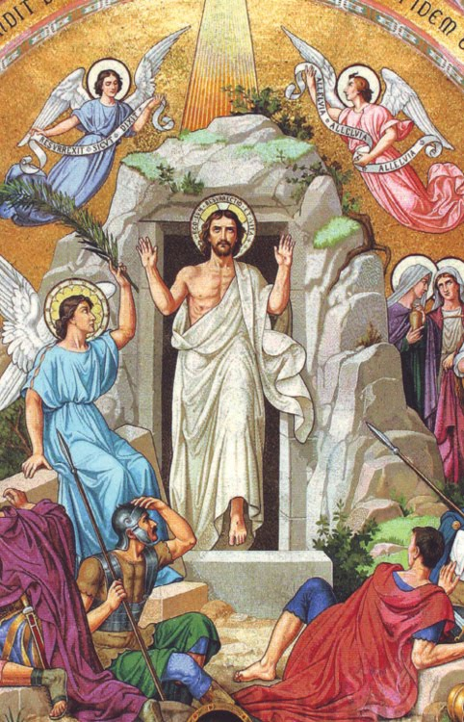
Tuo è il regno, tua la potenza
e la gloria
nei secoli.

Slide 79
La
pace
viene
dall'alto

Slide 80
entra
nel
cuore,

Slide 81
si
vede
sul
volto

Slide 82
Ora
ti
stringo
la mano

Slide 83
non sono più solo
non sei più lontano

Slide 84
Questa amicizia
attorno al Signore

Slide 85
è troppo grande
non può finire.

Slide 86
La
pace
viene
dall'alto

Slide 87
entra
nel
cuore,

Slide 88
si vede sul volto

Slide 89
Ora
ti
stringo
la mano

Slide 90
non sono più solo
non sei più lontano

Slide 92
Agnello di Dio,
che togli i peccati del mondo,
abbi pietà di noi.

Slide 93
Agnello di Dio,
che togli i peccati del mondo,
abbi pietà di noi.

Slide 94
Agnello di Dio,
che togli i peccati del mondo,
dona a noi la pace.

Slide 96
Beati gli invitati
alla Cena del Signore.

Slide 97
Ecco l’agnello di Dio,
che toglie i peccati del mondo.

Slide 98
O Signore, non son degno
di partecipare alla tua mensa:
ma di’ soltanto una parola
e io sarò salvato.

Slide 99
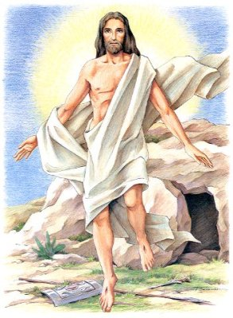
Cristo è risorto Veramente

Slide 100
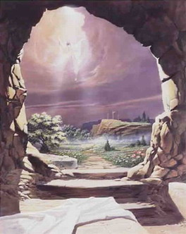
Cristo è risorto veramente alleluia!
Gesù, il vivente, qui con noi resterà.
Cristo Gesù, Cristo Gesù
è il Signore della vita.

Slide 101
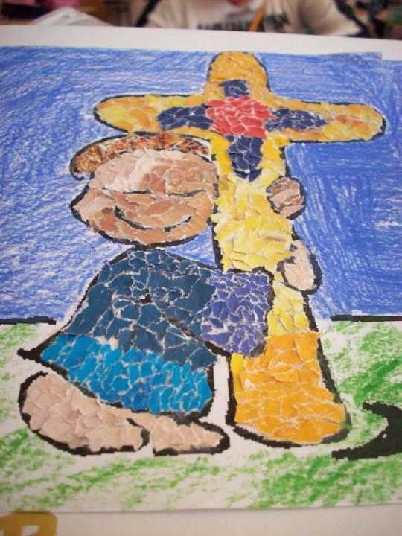
Morte, dov’è la tua vittoria?
Paura non mi puoi far più.
Se sulla croce io morirò insieme a lui,
poi insieme a lui risorgerò

Slide 102
Cristo è risorto veramente alleluia!
Gesù, il vivente, qui con noi resterà.
Cristo Gesù, Cristo Gesù
è il Signore della vita.

Slide 103
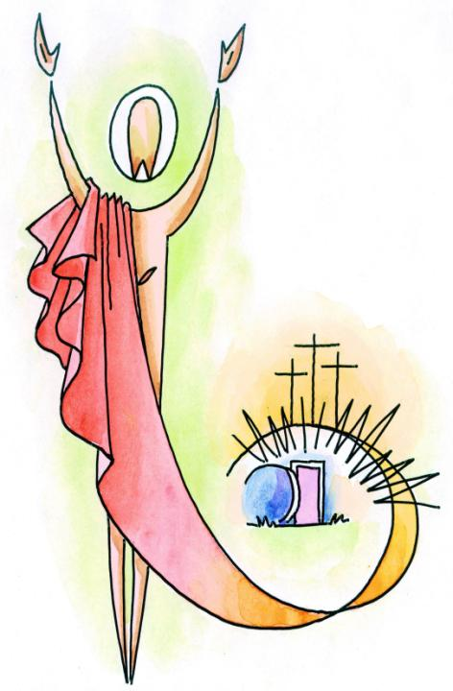
Tu, Signore amante della vita,
mi hai creato per l’eternità.
La vita mia tu dal sepolcro strapperai,
con questo mio corpo ti vedrò.

Slide 104
Cristo è risorto veramente alleluia!
Gesù, il vivente, qui con noi resterà.
Cristo Gesù, Cristo Gesù
è il Signore della vita.

Slide 105
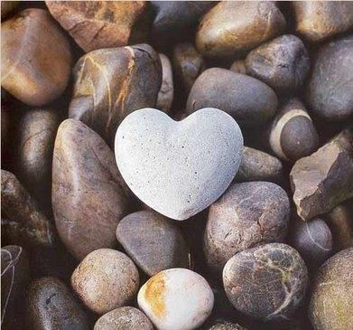
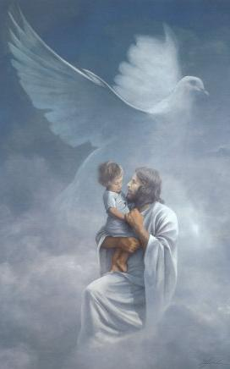
Tu mi hai donato la tua vita,
io voglio donar la mia a te.
Fa’ che possa dire “Cristo vive anche in me”
E quel giorno io risorgerò.

Slide 106
Cristo è risorto veramente alleluia!
Gesù, il vivente, qui con noi resterà.
Cristo Gesù, Cristo Gesù
è il Signore della vita.

Slide 107
Morte, dov’è la tua vittoria?
Paura non mi puoi far più.
Se sulla croce io morirò insieme a lui,
poi insieme a lui risorgerò

Slide 108
Cristo è risorto veramente alleluia!
Gesù, il vivente, qui con noi resterà.
Cristo Gesù, Cristo Gesù
è il Signore della vita.

Slide 109
Tu, Signore amante della vita,
mi hai creato per l’eternità.
La vita mia tu dal sepolcro strapperai,
con questo mio corpo ti vedrò.

Slide 110
Cristo è risorto veramente alleluia!
Gesù, il vivente, qui con noi resterà.
Cristo Gesù, Cristo Gesù
è il Signore della vita.

Slide 111
Tu mi hai donato la tua vita,
io voglio donar la mia a te.
Fa’ che possa dire “Cristo vive anche in me”
E quel giorno io risorgerò.

Slide 112
Cristo è risorto veramente alleluia!
Gesù, il vivente, qui con noi resterà.
Cristo Gesù, Cristo Gesù
è il Signore della vita.

Slide 114
Guarda con bontà, Signore, il tuo popolo, che hai rinnovato con i sacramenti pasquali, e guidalo alla gloria incorruttibile della risurrezione. Per Cristo nostro Signore.
Amen.

Slide 115
Il Signore sia con voi.
E con il tuo spirito.
Vi benedica Dio onnipotente
Padre e Figlio e Spirito Santo.
Amen.
Nel nome del Signore: andate in pace.
Rendiamo grazie a Dio.

Slide 116
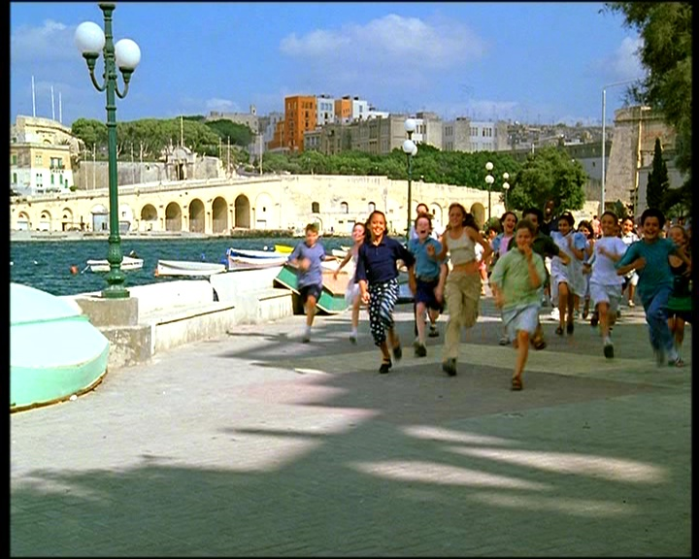
Ciao a tutti
e
buona domenica

Slide 117
Credo Cristo

Slide 118
Io credo che tu sei risorto,
Io credo nella tua potenza
Io credo che tu sei speranza
Credo che risorgerò con te

Slide 119
Questa vita ha valore infinito
Tu respiri nel respiro dell’uomo
Io ti lodo Dio di tenerezza
Io ti canto, tutto sei per me.

Slide 120
Io credo che tu sei risorto,
Io credo nella tua potenza
Io credo che tu sei speranza
Credo che risorgerò con te

